Slide 1


Aktualisierung des Referenzrahmens Schulqualität NRW (2020)
Notes:
Sehr geehrte Damen und Herren,
mit der folgenden Präsentation stellen wir Ihnen den Aktualisierungsprozess des Referenzrahmens Schulqualität NRW (2019, Veröffentlichung 2020) vor.
Wenn Sie Fragen oder Anregungen haben, dann melden Sie sich bitte unter: referenzrahmen-nrw@qua-lis.nrw.de
Mit freundlichen Grüßen
Das Team des Fachgebiet 2.1 „Grundlagen der Qualitätsentwicklung und -sicherung, Referenzrahmen Schulqualität NRW, interne und externe Evaluation“

Slide 2

Weiterentwicklung des Referenzrahmens Schulqualität NRW
1.1 Begründungszusammenhang
1.2 Zeitplan
2. Aktualisierung
2.1 Gemeinsamkeiten
2.2 Unterschiede
2.3 Differenzierte Betrachtung

Slide 3

1.1 Begründungszusammenhang
„Die Bildungs-, Schul- und Lernforschung
wie auch die Schulqualitätsdiskussion
entwickeln sich weiter; schulpraktische Erfahrungen
eröffnen neue Perspektiven und schulpolitische
Schwerpunktsetzungen können zu veränderten
Prioritäten führen.
Eine Rahmengebung für so ein komplexes Konstrukt
wie ‚gute Schulqualität‘ kann vor diesem Hintergrund nur
als ‚entwicklungsoffenes Konzept‘ angelegt werden.“
(RRSQ, 2014, S. 4; Hervorhebungen Koltermann)

Slide 4
1.1 Begründungszusammenhang
„Viele Qualitätsaussagen des Referenzrahmens
greifen Forschungsergebnisse auf, die über
gegebenenfalls wechselnde bildungspolitische und
gesellschaftliche Ziel- und Schwerpunktsetzungen
hinaus Bestand haben;
allerdings müssen Kriterien […]
prinzipiell überprüfbar und somit ebenfalls veränderbar sein.“
(RRSQ, 2014, S. 4; Hervorhebungen Koltermann)

Slide 5


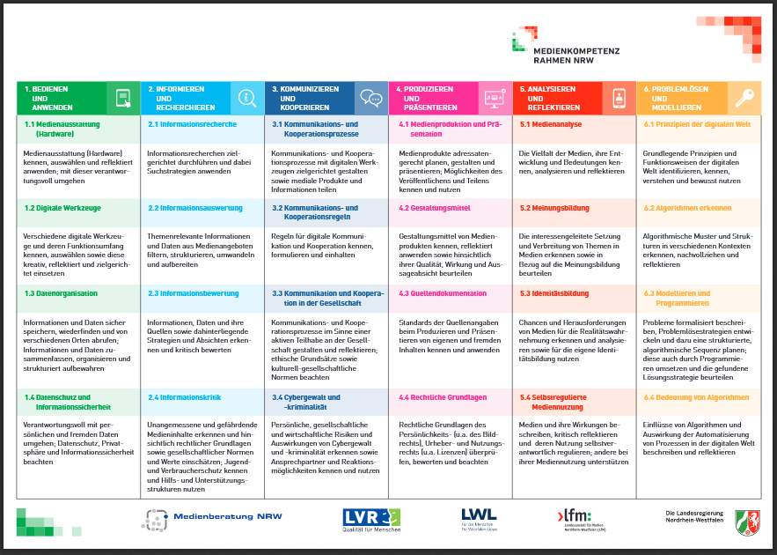
1.1 Begründungszusammenhang
Koalitionsvertrag für Nordrhein-Westfalen 2017-2022
„Um qualitativ hochwertigen Unterricht für Lehrkräfte zu ermöglichen, müssen auch die Instrumente zur Unterstützung der Qualitätsentwicklung weiterentwickelt werden.“ (S. 9)
„Den Schulen ermöglichen wir so viel stärker ihre pädagogischen Konzepte auf der Grundlage klarer Qualitätsstandards fortzuentwickeln.“ (S. 10)
KMK-Strategie „Bildung in der digitalen Welt“ (Dezember 2016)
Alle Bundesländer haben sich auf die Umsetzung der Strategie verpflichtet.
Bericht des Ministeriums für Schule und Bildung „Digitale Infrastruktur und Ausstattung in den Schulen Nordrhein-Westfalens“ vom 20.11.2017:
Veröffentlichung des Medienkompetenzrahmens NRW für Schülerinnen und Schüler
Er „wird auch die Ausgangsbasis für die Überarbeitung des Referenzrahmens ‚Schulqualität‘ darstellen“ (Digitale Infrastruktur, S. 6)
Folie 5
Notes:
Quellen:
Koalitionsvertrag für Nordrhein-Westfalen 2017-2022: https://www.cdu-nrw.de/sites/default/files/media/docs/nrwkoalition_koalitionsvertrag_fuer_nordrhein-westfalen_2017_-_2022.pdf
Strategie „Bildung in der digitalen Welt“: https://www.kmk.org/fileadmin/Dateien/pdf/PresseUndAktuelles/2018/Digitalstrategie_2017_mit_Weiterbildung.pdf
Medienkompetenzrahmens NRW für Schülerinnen und Schüler: https://www.schulministerium.nrw.de/docs/Schulsystem/Medien/Medienkompetenzrahmen/Medienkompetenzrahmen_NRW.pdf
Bericht des Ministeriums für Schule und Bildung „Digitale Infrastruktur und Ausstattung in den Schulen Nordrhein-Westfalens“ vom 20.11.2017: https://www.landtag.nrw.de/portal/WWW/dokumentenarchiv/Dokument/MMV17-289.pdf

Slide 6
1.2 Zeitplan: Aktualisierung des
Referenzrahmens Schulqualität NRW
2014: Ausgangspunkt
2017: Aktualisierungsprozess
Eingaben zur Überarbeitung waren und sind kontinuierlich möglich.
Entstehung und Veröffentlichung des RRSQ
(2011-2014)
2018: Eingabeprozess
„entwicklungsoffenes
Konzept“
Koalitionsvertrag
KMK Strategie
„Bildung in der
digitalen Welt“
Medienkompetenz
-rahmen NRW
Zusammenführung bis Mai 2019
Phase 1:
01-06.2018
Beteiligung MSB und QUA-LiS
Phase 2:
06-09.2018
wissenschaftliche Begleitung:
Prof. Abs, Prof. Eickelmann, Prof. Lütje-Klose, Prof. van Ackeren
Phase 3:
09-10.2018
u. a. Eingaben aus QA (bis Februar 2019), Kommissionen
2019: Abstimmungsprozess
Phase 1:
07.2019
Vorlage eines aktualisierten Entwurfs der Hausleitung QUA-LiS
Phase 2:
09.2019
Abstimmungsprozess mit dem MSB

Slide 7

1.2 Zeitplan; Aktualisierung des Referenzrahmens
Schulqualität NRW
ab Frühjahr 2020
März 2020
Zeichnung durch Frau Ministerin Gebauer
September 2020
Veröffentlichung der aktualisierten Version (Versand & Schulmail)
nachfolgende Schritte
Anpassungen/Überarbeitungen:
Online-Unterstützungsportal
Begleitmaterialien
Qualitätsanalyse NRW

Slide 8
Weiterentwicklung des Referenzrahmens Schulqualität NRW
1.1 Begründungszusammenhang
1.2 Zeitplan
2. Aktualisierung
2.1 Gemeinsamkeiten
2.2 Unterschiede
2.3 Differenzierte Betrachtung

Slide 9
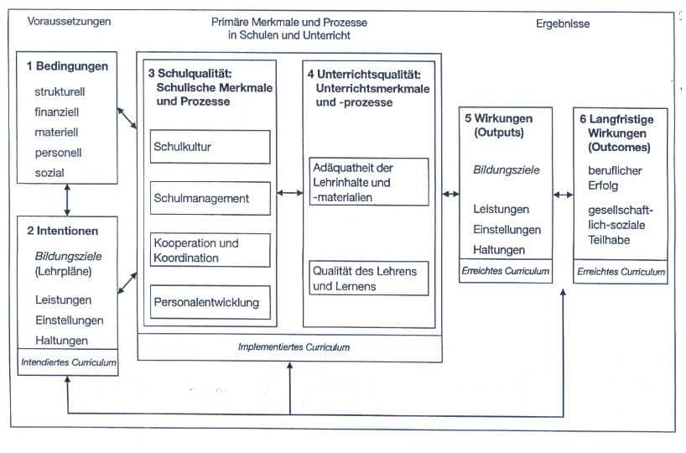
2.1 Gemeinsamkeiten
Struktur: Input-Prozess-Output-Modell
Quelle: Ditton, H.: Qualitätskontrolle und Qualitätssicherung in Schule und Unterricht. In: Zeitschrift für Pädagogik.
41. Beiheft. Weinheim, Basel 2000, S. 73-92.
Notes:
Der Referenzrahmen basiert weiterhin auf dem Input-Prozess-Output-Modell: Das gewählte Modell zur Strukturierung der relevanten Bereiche von Qualität von Schulen in NRW orientiert sich an erziehungswissenschaftlichen Qualitätsmodellen. Dabei wird nach den drei klassischen Handlungsfeldern der Schulsystemsteuerung eine Strukturierung nach „Input“ (Voraussetzungen, Rahmenbedingungen und Vorgaben), „Prozessen“ (institutionelle Handlungsbereiche und Gestaltung des Lehrens und Lernens) sowie „Output“ und „Outcome“ (Resultate und langfristige Wirkungen der Bildungs- und Lernprozesse) vorgenommen.

Slide 10
2.1 Gemeinsamkeiten
Struktur:
Input-Prozess-Output-Modell
Wording:
Inhaltsbereiche, Dimensionen, Kriterien, Aufschließende Aussagen
Funktionen:
Orientierung, Katalyse, Unterstützung
Folie 10
Notes:
Der Referenzrahmen strukturiert als übergreifendes Bezugssystem schulformunabhängig den Gesamtkomplex der Schul- und Unterrichtsqualität nach Inhaltsbereichen (IB), denen jeweils Qualitätsdimensionen zugeordnet werden. Die Inhaltsbereiche zu den erwarteten Ergebnissen und zu den zentralen pädagogischen und organisatorischen Prozessen werden jeweils durch Dimensionen untergliedert, die in erster Linie die Funktion haben, die umfassenden Inhaltsbereiche zu strukturieren und Wesentliches zu akzentuieren. Diesen Dimensionen sind jeweils zur weiteren Differenzierung Kriterien zugeordnet, die durch aufschließende Aussagen spezifiziert werden
Der Referenzrahmen zeigt Entwicklungsrichtungen und Leitideen als Orientierung zur Weiterentwicklung schulischer Qualität auf. Dies gilt nicht nur für die Schule, sondern für alle am Schulentwicklungsprozess Beteiligten wie die Schulaufsicht, die Fortbildung und die Bildungsverwaltung. Auf das Gesamtsystem bezogen soll eine größere Stimmigkeit von Maßnahmen zur Schulentwicklung erzielt werden – z. B. auch bei bildungspolitischen Entscheidungen und der Konzeptionierung und Steuerung der Qualitätsentwicklung und -sicherung sowie bei der Unterstützung von Schulen. Der Qualitäts- und UnterstützungsAgentur (QUA-LiS) ist es ein zentrales Anliegen, die Schulen bei den herausfordernden Prozessen der Schul- und Unterrichtsentwicklung zu unterstützen und Hilfen anzubieten.
Schulen können Impulse aus dem Referenzrahmen Schulqualität NRW nutzen, um die Schwerpunkte ihrer Entwicklungsarbeit im Rahmen ihrer Bedingungen vor Ort festzulegen und auszugestalten.
Durch die Aktualisierung des Referenzrahmens Schulqualität NRW ist es notwendig, auch das Qualitätstableau und die Instrumente der Qualitätsanalyse NRW anzupassen. Nach Abschluss des Abstimmungsverfahrens werden die Inhalte auch wieder im Online-Unterstützungsportal zur Verfügung stehen.

Slide 11
2. Überarbeitungen:
Vorschläge zur Aktualisierung
Ebenen der Aktualisierung:
Ebene der aufschließenden Aussagen
Ebene der Kriterien
Ebene der Dimensionen
Ebene der Inhaltsbereiche
Folie 11
Notes:
Der Referenzrahmen strukturiert als übergreifendes Bezugssystem schulformunabhängig den Gesamtkomplex der Schul- und Unterrichtsqualität nach Inhaltsbereichen (IB), denen jeweils Qualitätsdimensionen zugeordnet werden. Die Inhaltsbereiche zu den erwarteten Ergebnissen und zu den zentralen pädagogischen und organisatorischen Prozessen werden jeweils durch Dimensionen untergliedert, die in erster Linie die Funktion haben, die umfassenden Inhaltsbereiche zu strukturieren und Wesentliches zu akzentuieren. Diesen Dimensionen sind jeweils zur weiteren Differenzierung Kriterien zugeordnet, die durch aufschließende Aussagen spezifiziert werden
Der Referenzrahmen zeigt Entwicklungsrichtungen und Leitideen als Orientierung zur Weiterentwicklung schulischer Qualität auf. Dies gilt nicht nur für die Schule, sondern für alle am Schulentwicklungsprozess Beteiligten wie die Schulaufsicht, die Fortbildung und die Bildungsverwaltung. Auf das Gesamtsystem bezogen soll eine größere Stimmigkeit von Maßnahmen zur Schulentwicklung erzielt werden – z. B. auch bei bildungspolitischen Entscheidungen und der Konzeptionierung und Steuerung der Qualitätsentwicklung und -sicherung sowie bei der Unterstützung von Schulen. Der Qualitäts- und UnterstützungsAgentur (QUA-LiS) ist es ein zentrales Anliegen, die Schulen bei den herausfordernden Prozessen der Schul- und Unterrichtsentwicklung zu unterstützen und Hilfen anzubieten.
Schulen können Impulse aus dem Referenzrahmen Schulqualität NRW nutzen, um die Schwerpunkte ihrer Entwicklungsarbeit im Rahmen ihrer Bedingungen vor Ort festzulegen und auszugestalten.
Durch die Aktualisierung des Referenzrahmens Schulqualität NRW ist es notwendig, auch das Qualitätstableau und die Instrumente der Qualitätsanalyse NRW anzupassen. Nach Abschluss des Abstimmungsverfahrens werden die Inhalte auch wieder im Online-Unterstützungsportal zur Verfügung stehen.

Slide 12
2.2 Unterschiede
Ergänzungen:
u. a. ein neuer Inhaltsbereich 4: „Professionalisierung“
Verschiebungen:
u. a. Inhaltsbereich 3: „3.1 Werte- und Normenreflexion “
Streichungen:
u. a. „Dimension 2.11 Ganztag und Übermittagsbetreuung“ (ehemals)
Fokussierung: u. a. „Lehren und Lernen im digitalen Wandel“
Folie 12

Slide 13
Weiterentwicklung des Referenzrahmens Schulqualität NRW
1.1 Begründungszusammenhang
1.2 Zeitplan
2. Aktualisierung
2.1 Gemeinsamkeiten
2.2 Unterschiede
2.3 Differenzierte Betrachtung

Slide 14
Tableau des Referenzrahmens Schulqualität NRW (Veröffentlichung 2014)
Erwartete Ergebnisse und Wirkungen
Lehren und Lernen
Schulkultur
Führung und Management
Rahmenbedingungen und verbindliche Vorgaben
Fachliche und überfachliche Kompetenzerwartungen
Ergebnis- und Standardorientierung
Demokratische Gestaltung
Pädagogische Führung
Rechtliche Grundlagen und Vorgaben
Schullaufbahn und Abschlüsse
Kompetenzorientierung
Umgang mit Vielfalt und Unterschiedlichkeit
Organisation und Steuerung
Finanzausstattung
Langfristige Wirkungen
Lern- und Bildungsangebot
Schulinterne Kommuni-kation und Kooperation
Personal
Ressourcenplanung und Personaleinsatz
Lernerfolgsüberprüfung und Leistungsbewertung
Gestaltetes Schulleben
Personalentwicklung
Räumliche und materielle Bedingungen
Feedback und Beratung
Gesundheit und Bewegung
Fortbildung und Fortbildungsplanung
Organisatorischer Rahmen
Schülerorientierung und Umgang mit Heterogenität
Externe Kooperation und Vernetzung
Lehrerausbildung
Kommunales Umfeld
Bildungssprache und sprachsensibler Fachunterricht
Gestaltung des Schulgebäudes und -geländes
Strategien der Qualitätsentwicklung
Unterstützungsangebote
Transparenz und Klarheit
Familiäre Kontexte
Klassenführung und Arran-gement des Unterrichts
Lernklima und Motivation
Ganztag und Übermittagsbetreuung
Notes:
Tableau des Referenzrahmens Schulqualität NRW (2014)

Slide 15
Tableau des Referenzrahmens Schulqualität NRW (Veröffentlichung 2014)
Erwartete Ergebnisse und Wirkungen
Lehren und Lernen
Schulkultur
Professionalisierung
Führung und Management
Rahmenbedingungen und verbindliche Vorgaben
Fachliche und überfachliche Kompetenzerwartungen
Ergebnis- und Standardorientierung
Demokratische Gestaltung
Pädagogische Führung
Rechtliche Grundlagen und Vorgaben
Schullaufbahn und Abschlüsse
Kompetenzorientierung
Umgang mit Vielfalt und Unterschiedlichkeit
Organisation und Steuerung
Finanzausstattung
Langfristige Wirkungen
Lern- und Bildungsangebot
Schulinterne Kommuni-kation und Kooperation
Personal
Ressourcenplanung und Personaleinsatz
Lernerfolgsüberprüfung und Leistungsbewertung
Gestaltetes Schulleben
Personalentwicklung
Räumliche und materielle Bedingungen
Feedback und Beratung
Gesundheit und Bewegung
Fortbildung und Fortbildungsplanung
Organisatorischer Rahmen
Schülerorientierung und Umgang mit Heterogenität
Externe Kooperation und Vernetzung
Lehrerausbildung
Kommunales Umfeld
Bildungssprache und sprachsensibler Fachunterricht
Gestaltung des Schulgebäudes und -geländes
Strategien der Qualitätsentwicklung
Unterstützungsangebote
Transparenz und Klarheit
Familiäre Kontexte
Klassenführung und Arrangement des Unterrichts
Lernklima und Motivation
Ganztag und Übermittagsbetreuung
Notes:
Inhaltsbereich 4 Professionalisierung:
Der Anspruch an die Professionalität der Lehrkräfte, der Schulleitungen und des weiteren pädagogischen Personals ist hoch. Der aktualisierte Referenzrahmen differenziert die Professionalität der Lehrkräfte bzw. der Schulleitung in jeweils einem eigenen Inhaltsbereich aus. Die Qualitätsaussagen des neuen Inhaltsbereichs 4 stellen die Ansprüche an die Professionalität zusammen, die im Kontext von Lehrerausbildung, -fortbildung und -weiterbildung, dem Umgang mit beruflichen Anforderungen und der Kooperation in (multi)professionellen Teams bedeutsam sind.

Slide 16
Tableau des Referenzrahmens Schulqualität NRW (Veröffentlichung 2014)
Erwartete Ergebnisse und Wirkungen
Lehren und Lernen
Schulkultur
Professionalisierung
Führung und Management
Rahmenbedingungen und verbindliche Vorgaben
Fachliche und überfachliche Kompetenzerwartungen
Ergebnis- und Standardorientierung
Demokratische Gestaltung
Lehrerbildung
Pädagogische Führung
Rechtliche Grundlagen und Vorgaben
Schullaufbahn und Abschlüsse
Kompetenzorientierung
Umgang mit Vielfalt und Unterschiedlichkeit
Umgang mit beruflichen Anforderungen
Organisation und Steuerung
Finanzausstattung
Langfristige Wirkungen
Lern- und Bildungsangebot
Schulinterne Kommuni-kation und Kooperation
(Multi-)Professionelle Teams
Ressourcenplanung und Personaleinsatz
Personal
Lernerfolgsüberprüfung und Leistungsbewertung
Gestaltetes Schulleben
Personalentwicklung
Räumliche und materielle Bedingungen
Feedback und Beratung
Gesundheit und Bewegung
Fortbildung und Fortbildungsplanung
Organisatorischer Rahmen
Schülerorientierung und Umgang mit Heterogenität
Externe Kooperation und Vernetzung
Lehrerausbildung
Kommunales Umfeld
Bildungssprache und sprachsensibler Fachunterricht
Gestaltung des Schulgebäudes und -geländes
Strategien der Qualitätsentwicklung
Unterstützungsangebote
Transparenz und Klarheit
Familiäre Kontexte
Klassenführung und Arran-gement des Unterrichts
Lernklima und Motivation
Ganztag und Übermittagsbetreuung
Notes:
Inhaltsbereich 4 Professionalisierung:
Der Anspruch an die Professionalität der Lehrkräfte, der Schulleitungen und des weiteren pädagogischen Personals ist hoch. Der aktualisierte Referenzrahmen differenziert die Professionalität der Lehrkräfte bzw. der Schulleitung in jeweils einem eigenen Inhaltsbereich aus. Die Qualitätsaussagen des neuen Inhaltsbereichs 4 stellen die Ansprüche an die Professionalität zusammen, die im Kontext von Lehrerausbildung, -fortbildung und -weiterbildung, dem Umgang mit beruflichen Anforderungen und der Kooperation in (multi)professionellen Teams bedeutsam sind.

Slide 17
Tableau des Referenzrahmens Schulqualität NRW (Veröffentlichung 2014)
Erwartete Ergebnisse und Wirkungen
Lehren und Lernen
Schulkultur
Professionalisierung
Führung und Management
Rahmenbedingungen und verbindliche Vorgaben
Fachliche und überfachliche Kompetenzerwartungen
Ergebnis- und Standardorientierung
Demokratische Gestaltung
Lehrerbildung
Pädagogische Führung
Rechtliche Grundlagen und Vorgaben
Schullaufbahn und Abschlüsse
Kompetenz-orientierung
Umgang mit Vielfalt und Unterschiedlichkeit
Umgang mit beruflichen Anforderungen
Organisation und Steuerung
Finanzausstattung
Langfristige Wirkungen
Lern- und Bildungsangebot
Schulinterne Kommuni-kation und Kooperation
(Multi-)Professionelle Teams
Ressourcenplanung und Personaleinsatz
Personal
Lernerfolgsüberprüfung und Leistungsbewertung
Gestaltetes Schulleben
Personalentwicklung
Räumliche und materielle Bedingungen
Feedback und Beratung
Gesundheit und Bewegung
Fortbildung und Fortbildungsplanung
Organisatorischer Rahmen
Schülerorientierung und Umgang mit Heterogenität
Externe Kooperation und Vernetzung
Lehrerausbildung
Kommunales Umfeld
Bildungssprache und sprachsensibler Fachunterricht
Gestaltung des Schulgebäudes und -geländes
Strategien der Qualitätsentwicklung
Unterstützungsangebote
Transparenz und Klarheit
Familiäre Kontexte
Klassenführung und Arrangement des Unterrichts
Lernklima und Motivation
Ganztag und Übermittagsbetreuung
Notes:
Inhaltsbereich 1 Erwartete Ergebnisse und Wirkungen:
u. a. Umsortierungen (Kriterium 1.1 Fachliche und überfachliche Kompetenzen) und Ergänzungen (Kriterium 1.3 Schulzufriedenheit und Außenwirkung)

Slide 18
Tableau des Referenzrahmens Schulqualität NRW (Veröffentlichung 2014)
Erwartete Ergebnisse und Wirkungen
Lehren und Lernen
Schulkultur
Professionalisierung
Führung und Management
Rahmenbedingungen und verbindliche Vorgaben
Fachliche und überfachliche Kompetenzerwartungen
Ergebnis- und Standardorientierung
Demokratische Gestaltung
Lehrerbildung
Pädagogische Führung
Rechtliche Grundlagen und Vorgaben
Schullaufbahn und Abschlüsse
Kompetenzorientierung
Umgang mit Vielfalt und Unterschiedlichkeit
Umgang mit beruflichen Anforderungen
Organisation und Steuerung
Finanzausstattung
Schulzufriedenheit und Außenwirkung
Lern- und Bildungsangebot
Schulinterne Kommuni-kation und Kooperation
(Multi-)Professionelle Teams
Ressourcenplanung und Personaleinsatz
Personal
Langfristige Wirkungen
Lernerfolgsüberprüfung und Leistungsbewertung
Gestaltetes Schulleben
Personalentwicklung
Räumliche und materielle Bedingungen
Feedback und Beratung
Gesundheit und Bewegung
Fortbildung und Fortbildungsplanung
Organisatorischer Rahmen
Schülerorientierung und Umgang mit Heterogenität
Externe Kooperation und Vernetzung
Lehrerausbildung
Kommunales Umfeld
Bildungssprache und sprachsensibler Fachunterricht
Gestaltung des Schulgebäudes und -geländes
Strategien der Qualitätsentwicklung
Unterstützungsangebote
Transparenz und Klarheit
Familiäre Kontexte
Klassenführung und Arrangement des Unterrichts
Lernklima und Motivation
Ganztag und Übermittagsbetreuung
Notes:
Inhaltsbereich 1 Erwartete Ergebnisse und Wirkungen:
u. a. Umsortierungen (Kriterium 1.1 Fachliche und überfachliche Kompetenzen) und Ergänzungen (Kriterium 1.3 Schulzufriedenheit und Außenwirkung)

Slide 19
Tableau des Referenzrahmens Schulqualität NRW (Veröffentlichung 2014)
Erwartete Ergebnisse und Wirkungen
Lehren und Lernen
Schulkultur
Professionalisierung
Führung und Management
Rahmenbedingungen und verbindliche Vorgaben
Fachliche und überfachliche Kompetenzerwartungen
Ergebnis- und Standardorientierung
Demokratische Gestaltung
Lehrerbildung
Pädagogische Führung
Rechtliche Grundlagen und Vorgaben
Schullaufbahn und Abschlüsse
Kompetenzorientierung
Umgang mit Vielfalt und Unterschiedlichkeit
Umgang mit beruflichen Anforderungen
Organisation und Steuerung
Finanzausstattung
Schulzufriedenheit und Außenwirkung
Lern- und Bildungsangebot
Schulinterne Kommuni-kation und Kooperation
(Multi-)Professionelle Teams
Ressourcenplanung und Personaleinsatz
Personal
Langfristige Wirkungen
Lernerfolgsüberprüfung und Leistungsbewertung
Gestaltetes Schulleben
Personalentwicklung
Räumliche und materielle Bedingungen
Feedback und Beratung
Gesundheit und Bewegung
Fortbildung und Fortbildungsplanung
Organisatorischer Rahmen
Schülerorientierung und Umgang mit Heterogenität
Externe Kooperation und Vernetzung
Lehrerausbildung
Kommunales Umfeld
Bildungssprache und sprachsensibler Fachunterricht
Gestaltung des Schulgebäudes und -geländes
Strategien der Qualitätsentwicklung
Unterstützungsangebote
Transparenz und Klarheit
Familiäre Kontexte
Klassenführung und Arrangement des Unterrichts
Lernklima und Motivation
Ganztag und Übermittagsbetreuung
Notes:
Inhaltsbereich 5 Führung und Management:
u. a. Ergänzungen in der Dimension 5.1 Pädagogische Führung

Slide 20
Tableau des Referenzrahmens Schulqualität NRW (Veröffentlichung 2014)
Erwartete Ergebnisse und Wirkungen
Lehren und Lernen
Schulkultur
Professionalisierung
Führung und Management
Rahmenbedingungen und verbindliche Vorgaben
Fachliche und überfachliche Kompetenzerwartungen
Ergebnis- und Standardorientierung
Demokratische Gestaltung
Lehrerbildung
Pädagogische Führung
Rechtliche Grundlagen und Vorgaben
Schullaufbahn und Abschlüsse
Kompetenz-orientierung
Umgang mit Vielfalt und Unterschiedlichkeit
Umgang mit beruflichen Anforderungen
Organisation und Steuerung
Finanzausstattung
Schulzufriedenheit und Außenwirkung
Lern- und Bildungsangebot
Schulinterne Kommuni-kation und Kooperation
(Multi-)Professionelle Teams
Ressourcenplanung und Personaleinsatz
Personal
Langfristige Wirkungen
Lernerfolgsüberprüfung und Leistungsbewertung
Gestaltetes Schulleben
Personalentwicklung
Räumliche und materielle Bedingungen
Feedback und Beratung
Gesundheit und Bewegung
Fortbildung und Fortbildungsplanung
Organisatorischer Rahmen
Schülerorientierung und Umgang mit Heterogenität
Externe Kooperation und Vernetzung
Lehrerausbildung
Kommunales Umfeld
Bildungssprache und sprachsensibler Fachunterricht
Gestaltung des Schulgebäudes und -geländes
Strategien der Qualitätsentwicklung
Regionale und überregionale Unterstützungsangebote
Transparenz und Klarheit
Soziale Kontexte
Klassenführung und Arrangement des Unterrichts
Lernklima und Motivation
Ganztag und Übermittagsbetreuung
Notes:
Inhaltsbereich 5 Führung und Management:
u. a. Ergänzungen in der Dimension 5.1 Pädagogische Führung

Slide 21
Tableau des Referenzrahmens Schulqualität NRW (Veröffentlichung 2014)
Erwartete Ergebnisse und Wirkungen
Lehren und Lernen
Schulkultur
Professionalisierung
Führung und Management
Rahmenbedingungen und verbindliche Vorgaben
Fachliche und überfachliche Kompetenzerwartungen
Ergebnis- und Standardorientierung
Lehrerbildung
Pädagogische Führung
Rechtliche Grundlagen und Vorgaben
Schullaufbahn und Abschlüsse
Kompetenzorientierung
Umgang mit beruflichen Anforderungen
Organisation und Steuerung
Finanzausstattung
Schulzufriedenheit und Außenwirkung
Lern- und Bildungsangebot
Demokratische Gestaltung
(Multi-)Professionelle Teams
Ressourcenplanung und Personaleinsatz
Personal
Langfristige Wirkungen
Lernerfolgsüberprüfung und Leistungsbewertung
Schulinterne Kommuni-kation und Kooperation
Personalentwicklung
Räumliche und materielle Bedingungen
Feedback und Beratung
Umgang mit Vielfalt und Unterschiedlichkeit
Fortbildung und Fortbildungsplanung
Organisatorischer Rahmen
Schülerorientierung und Umgang mit Heterogenität
Gestaltetes Schulleben
Lehrerausbildung
Kommunales Umfeld
Bildungssprache und sprachsensibler Fachunterricht
Gesundheit und Bewegung
Strategien der Qualitätsentwicklung
Regionale und überregionale Unterstützungsangebote
Transparenz und Klarheit
Externe Kooperation und Vernetzung
Soziale Kontexte
Klassenführung und Arrangement des Unterrichts
Gestaltung des Schulgebäudes und -geländes
Lernklima und Motivation
Ganztag und Übermittagsbetreuung
Notes:
Inhaltsbereich 5 Führung und Management:
u. a. Ergänzungen in der Dimension 5.1 Pädagogische Führung

Slide 22
Tableau des Referenzrahmens Schulqualität NRW (Veröffentlichung 2014)
Erwartete Ergebnisse und Wirkungen
Lehren und Lernen
Schulkultur
Professionalisierung
Führung und Management
Rahmenbedingungen und verbindliche Vorgaben
Fachliche und überfachliche Kompetenzerwartungen
Ergebnis- und Standardorientierung
Werte- und Normenreflexion
Lehrerbildung
Pädagogische Führung
Rechtliche Grundlagen und Vorgaben
Schullaufbahn und Abschlüsse
Kompetenzorientierung
Kultur des Umgangs miteinander
Umgang mit beruflichen Anforderungen
Organisation und Steuerung
Finanzausstattung
Schulzufriedenheit und Außenwirkung
Lern- und Bildungsangebot
Demokratische Gestaltung
(Multi-)Professionelle Teams
Ressourcenplanung und Personaleinsatz
Personal
Langfristige Wirkungen
Lernerfolgsüberprüfung und Leistungsbewertung
Kommunikation, Ko-operation und Vernetzung
Personalentwicklung
Räumliche und materielle Bedingungen
Feedback und Beratung
Fortbildung und Fortbildungsplanung
Organisatorischer Rahmen
Schülerorientierung und Umgang mit Heterogenität
Gestaltetes Schulleben
Lehrerausbildung
Kommunales Umfeld
Bildungssprache und sprachsensibler Fachunterricht
Gesundheit und Bewegung
Strategien der Qualitätsentwicklung
Regionale und überregionale Unterstützungsangebote
Transparenz und Klarheit
Externe Kooperation und Vernetzung
Soziale Kontexte
Klassenführung und Arrangement des Unterrichts
Gestaltung des Schulgebäudes und -geländes
Lernklima und Motivation
Ganztag und Übermittagsbetreuung
Notes:
Inhaltsbereich 5 Führung und Management:
u. a. Ergänzungen in der Dimension 5.1 Pädagogische Führung

Slide 23
Tableau des Referenzrahmens Schulqualität NRW (Veröffentlichung 2014)
Erwartete Ergebnisse und Wirkungen
Lehren und Lernen
Schulkultur
Professionalisierung
Führung und Management
Rahmenbedingungen und verbindliche Vorgaben
Fachliche und überfachliche Kompetenzerwartungen
Ergebnis- und Standardorientierung
Werte- und Normenreflexion
Lehrerbildung
Pädagogische Führung
Rechtliche Grundlagen und Vorgaben
Schullaufbahn und Abschlüsse
Kompetenzorientierung
Kultur des Umgangs miteinander
Umgang mit beruflichen Anforderungen
Organisation und Steuerung
Finanzausstattung
Schulzufriedenheit und Außenwirkung
Lern- und Bildungsangebot
Demokratische Gestaltung
(Multi-)Professionelle Teams
Ressourcenplanung und Personaleinsatz
Personal
Langfristige Wirkungen
Lernerfolgsüberprüfung und Leistungsbewertung
Kommunikation, Kooperation und Vernetzung
Personalentwicklung
Räumliche und materielle Bedingungen
Feedback und Beratung
Schulinterne Kommunikation und Kooperation
Fortbildung und Fortbildungsplanung
Organisatorischer Rahmen
Schülerorientierung und Umgang mit Heterogenität
Gestaltetes Schulleben
Lehrerausbildung
Kommunales Umfeld
Bildungssprache und sprachsensibler Fachunterricht
Gesundheit und Bewegung
Strategien der Qualitätsentwicklung
Regionale und überregionale Unterstützungsangebote
Transparenz und Klarheit
Soziale Kontexte
Klassenführung und Arrangement des Unterrichts
Gestaltung des Schulgebäudes und -geländes
Lernklima und Motivation
Ganztag und Übermittagsbetreuung
Notes:
Inhaltsbereich 5 Führung und Management:
u. a. Ergänzungen in der Dimension 5.1 Pädagogische Führung

Slide 24
Tableau des Referenzrahmens Schulqualität NRW (Veröffentlichung 2014)
Erwartete Ergebnisse und Wirkungen
Lehren und Lernen
Schulkultur
Professionalisierung
Führung und Management
Rahmenbedingungen und verbindliche Vorgaben
Fachliche und überfachliche Kompetenzerwartungen
Ergebnis- und Standardorientierung
Werte- und Normenreflexion
Lehrerbildung
Pädagogische Führung
Rechtliche Grundlagen und Vorgaben
Schullaufbahn und Abschlüsse
Kompetenzorientierung
Kultur des Umgangs miteinander
Umgang mit beruflichen Anforderungen
Organisation und Steuerung
Finanzausstattung
Schulzufriedenheit und Außenwirkung
Lern- und Bildungsangebot
Demokratische Gestaltung
(Multi-)Professionelle Teams
Ressourcenplanung und Personaleinsatz
Personal
Langfristige Wirkungen
Lernerfolgsüberprüfung und Leistungsbewertung
Kommunikation, Kooperation und Vernetzung
Personalentwicklung
Räumliche und materielle Bedingungen
Feedback und Beratung
Schulinterne Kommunikation und Kooperation
Fortbildung und Fortbildungsplanung
Organisatorischer Rahmen
Schülerorientierung und Umgang mit Heterogenität
Gestaltetes Schulleben
Lehrerausbildung
Kommunales Umfeld
Bildungssprache und sprachsensibler Fachunterricht
Gesundheit und Bewegung
Strategien der Qualitätsentwicklung
Regionale und überregionale Unterstützungs-angebote
Transparenz und Klarheit
Gestaltung des Schul-gebäudes und -geländes
Soziale Kontexte
Klassenführung und Arrangement des Unterrichts
Lernklima und Motivation
Ganztag und Übermittagsbetreuung

Slide 25
Tableau des Referenzrahmens Schulqualität NRW (Veröffentlichung 2014)
Erwartete Ergebnisse und Wirkungen
Lehren und Lernen
Schulkultur
Professionalisierung
Führung und Management
Rahmenbedingungen und verbindliche Vorgaben
Fachliche und überfachliche Kompetenzerwartungen
Ergebnis- und Standardorientierung
Werte- und Normenreflexion
Lehrerbildung
Pädagogische Führung
Rechtliche Grundlagen und Vorgaben
Schullaufbahn und Abschlüsse
Kompetenzorientierung
Kultur des Umgangs miteinander
Umgang mit beruflichen Anforderungen
Organisation und Steuerung
Finanzausstattung
Schulzufriedenheit und Außenwirkung
Lern- und Bildungsangebot
Demokratische Gestaltung
(Multi-)Professionelle Teams
Ressourcenplanung und Personaleinsatz
Personal
Langfristige Wirkungen
Lernerfolgsüberprüfung und Leistungsbewertung
Kommunikation, Kooperation und Vernetzung
Personalentwicklung
Räumliche und materielle Bedingungen
Feedback und Beratung
Schulinterne Kommunikation und Kooperation
Fortbildung und Fortbildungsplanung
Organisatorischer Rahmen
Schülerorientierung und Umgang mit Heterogenität
Gestaltetes Schulleben
Lehrerausbildung
Kommunales Umfeld
Bildungssprache und sprachsensibler Fachunterricht
Gesundheit und Bewegung
Strategien der Qualitätsentwicklung
Regionale und überregionale Unterstützungsangebote
Transparenz und Klarheit
Gestaltung des Schulgebäudes und -geländes
Soziale Kontexte
Klassenführung und Arrangement des Unterrichts
Lernklima und Motivation
Ganztag und Übermittagsbetreuung
Notes:
Inhaltsbereich 2 Lehren und Lernen:
Die (ehemalige) Dimension 2.11 Ganztag und Übermittagsbetreuung wurde querstrukturell in vielfältigen Zusammenhängen aufgegriffen

Slide 26
Tableau des Referenzrahmens Schulqualität NRW (Veröffentlichung 2014)
Erwartete Ergebnisse und Wirkungen
Lehren und Lernen
Schulkultur
Professionalisierung
Führung und Management
Rahmenbedingungen und verbindliche Vorgaben
Fachliche und überfachliche Kompetenzerwartungen
Ergebnis- und Standardorientierung
Werte- und Normenreflexion
Lehrerbildung
Pädagogische Führung
Rechtliche Grundlagen und Vorgaben
Schullaufbahn und Abschlüsse
Kompetenzorientierung
Kultur des Umgangs miteinander
Umgang mit beruflichen Anforderungen
Organisation und Steuerung
Finanzausstattung
Schulzufriedenheit und Außenwirkung
Lern- und Bildungsangebot
Demokratische Gestaltung
(Multi-)Professionelle Teams
Ressourcenplanung und Personaleinsatz
Personal
Langfristige Wirkungen
Lernerfolgsüberprüfung und Leistungsbewertung
Kommunikation, Ko-operation und Vernetzung
Personalentwicklung
Räumliche und materielle Bedingungen
Feedback und Beratung
Schulinterne Kommunikation und Kooperation
Fortbildung und Fortbildungsplanung
Organisatorischer Rahmen
Schülerorientierung und Umgang mit Heterogenität
Gestaltetes Schulleben
Lehrerausbildung
Kommunales Umfeld
Bildungssprache und sprachsensibler Fachunterricht
Gesundheit und Bewegung
Strategien der Qualitätsentwicklung
Regionale und überregionale Unterstützungsangebote
Transparenz und Klarheit
Gestaltung des Schul-gebäudes und -geländes
Soziale Kontexte
Klassenführung und Arrangement des Unterrichts
Lernklima und Motivation
Ganztag und Übermittagsbetreuung

Slide 27
Tableau des Referenzrahmens Schulqualität NRW (Veröffentlichung 2014)
Erwartete Ergebnisse und Wirkungen
Lehren und Lernen
Schulkultur
Professionalisierung
Führung und Management
Rahmenbedingungen und verbindliche Vorgaben
Fachliche und überfachliche Kompetenzerwartungen
Ergebnis- und Standardorientierung
Werte- und Normenreflexion
Lehrerbildung
Pädagogische Führung
Rechtliche Grundlagen und Vorgaben
Schullaufbahn und Abschlüsse
Kompetenzorientierung
Kultur des Umgangs miteinander
Umgang mit beruflichen Anforderungen
Organisation und Steuerung
Finanzausstattung
Schulzufriedenheit und Außenwirkung
Lern- und Bildungsangebot
Demokratische Gestaltung
(Multi-)Professionelle Teams
Ressourcenplanung und Personaleinsatz
Personal
Langfristige Wirkungen
Lernerfolgsüberprüfung und Leistungsbewertung
Kommunikation, Ko-operation und Vernetzung
Personalentwicklung
Räumliche und materielle Bedingungen
Feedback und Beratung
Schulinterne Kommunikation und Kooperation
Fortbildung und Fortbildungsplanung
Organisatorischer Rahmen
Schülerorientierung und Umgang mit Heterogenität
Gestaltetes Schulleben
Lehrerausbildung
Kommunales Umfeld
Transparenz und Klarheit
Bildungssprache und sprachsensibler Fachunterricht
Gesundheit und Bewegung
Regionale und überregionale Unterstützungsangebote
Strategien der Qualitätsentwicklung
Klassenführung und Arran-gement des Unterrichts
Gestaltung des Schulgebäudes und -geländes
Transparenz und Klarheit
Soziale Kontexte
Lernklima und Motivation
Notes:
Inhaltsbereich 2 Lehren und Lernen:
Die Umsortierung der Dimensionen integriert u. a. die Unterrichtsforschung der letzten Jahre zu den Merkmalen guten Unterrichts. Hier kristallisiert sich eine Verdichtung auf folgende Basisdimensionen lernförderlichen Unterrichts heraus (vgl. u. a. Lipowsky & Bleek, 2019, 220 ff):
Effektive Klassenführung
Unterstützendes Unterrichtsklima
Kognitive Aktivierung

Slide 28
Tableau des Referenzrahmens Schulqualität NRW (Veröffentlichung 2014)
Erwartete Ergebnisse und Wirkungen
Lehren und Lernen
Schulkultur
Professionalisierung
Führung und Management
Rahmenbedingungen und verbindliche Vorgaben
Fachliche und überfachliche Kompetenzerwartungen
Ergebnis- und Standardorientierung
Werte- und Normenreflexion
Lehrerbildung
Pädagogische Führung
Rechtliche Grundlagen und Vorgaben
Schullaufbahn und Abschlüsse
Kompetenzorientierung
Kultur des Umgangs miteinander
Umgang mit beruflichen Anforderungen
Organisation und Steuerung
Finanzausstattung
Schulzufriedenheit und Außenwirkung
Lern- und Bildungsangebot
Demokratische Gestaltung
(Multi-)Professionelle Teams
Ressourcenplanung und Personaleinsatz
Personal
Langfristige Wirkungen
Schülerorientierung und Umgang mit Heterogenität
Kommunikation, Ko-operation und Vernetzung
Personalentwicklung
Räumliche und materielle Bedingungen
Schulinterne Kommunikation und Kooperation
Fortbildung und Fortbildungsplanung
Organisatorischer Rahmen
Gestaltetes Schulleben
Lehrerausbildung
Kommunales Umfeld
Transparenz und Klarheit
Lernerfolgsüberprüfung und Leistungsbewertung
Gesundheit und Bewegung
Strategien der Qualitätsentwicklung
Regionale und überregionale Unterstützungsangebote
Klassenführung und Arrangement des Unterrichts
Feedback und Beratung
Gestaltung des Schulgebäudes und -geländes
Soziale Kontexte
Lernklima und Motivation
Bildungssprache und sprachsensibler Fachunterricht
Notes:
Inhaltsbereich 2 Lehren und Lernen:
Die Umsortierung der Dimensionen integriert u. a. die Unterrichtsforschung der letzten Jahre zu den Merkmalen guten Unterrichts. Hier kristallisiert sich eine Verdichtung auf folgende Basisdimensionen lernförderlichen Unterrichts heraus (vgl. u. a. Lipowsky & Bleek, 2019, 220 ff):
Effektive Klassenführung
Unterstützendes Unterrichtsklima
Kognitive Aktivierung

Slide 29
Tableau des Referenzrahmens Schulqualität NRW (Veröffentlichung 2014)
Erwartete Ergebnisse und Wirkungen
Lehren und Lernen
Schulkultur
Professionalisierung
Führung und Management
Rahmenbedingungen und verbindliche Vorgaben
Fachliche und überfachliche Kompetenzerwartungen
Ergebnis- und Standardorientierung
Werte- und Normenreflexion
Lehrerbildung
Pädagogische Führung
Rechtliche Grundlagen und Vorgaben
Schullaufbahn und Abschlüsse
Kompetenzorientierung
Kultur des Umgangs miteinander
Umgang mit beruflichen Anforderungen
Organisation und Steuerung
Finanzausstattung
Schulzufriedenheit und Außenwirkung
Klassenführung
Demokratische Gestaltung
(Multi-)Professionelle Teams
Personal
Transparenz und Klarheit
Ressourcenplanung und Personaleinsatz
Langfristige Wirkungen
Schülerorientierung und Umgang mit Heterogenität
Kommunikation, Kooperation und Vernetzung
Personalentwicklung
Räumliche und materielle Bedingungen
Kognitive Aktivierung
Schulinterne Kommunikation und Kooperation
Fortbildung und Fortbildungsplanung
Organisatorischer Rahmen
Lern- und Bildungsangebot
Gestaltetes Schulleben
Lehrerausbildung
Kommunales Umfeld
Transparenz und Klarheit
Lernerfolgsüberprüfung und Leistungsbewertung
Gesundheit und Bewegung
Strategien der Qualitätsentwicklung
Regionale und überregionale Unterstützungsangebote
Klassenführung und Arrangement des Unterrichts
Feedback und Beratung
Gestaltung des Schulgebäudes und -geländes
Soziale Kontexte
Lernklima und Motivation
Bildungssprache und sprachsensibler Fachunterricht
Lernen und Lehren im digitalen Wandel
Notes:
Inhaltsbereich 2 Lehren und Lernen:
Die Umsortierung der Dimensionen integriert u. a. die Unterrichtsforschung der letzten Jahre zu den Merkmalen guten Unterrichts. Hier kristallisiert sich eine Verdichtung auf folgende Basisdimensionen lernförderlichen Unterrichts heraus (vgl. u. a. Lipowsky & Bleek, 2019, 220 ff):
Effektive Klassenführung
Unterstützendes Unterrichtsklima
Kognitive Aktivierung
Lehren und Lernen im digitalen Wandel (u. a. Inhaltsbereich 2):
Angesichts aktueller Herausforderungen und einer zunehmend durch Medien geprägten Welt gewinnt die Digitalisierung an bzw. der Schulen vermehrt an Bedeutung. Der aktualisierte Referenzrahmen verankert dieses Thema sowohl in einer Dimension 2.10 „Lernen und Lehren im digitalen Wandel“ als auch querstrukturell an entscheidenden Stellen wie z. B. im Inhaltsbereich 4 Professionalisierung und Inhaltsbereich 5 Führung und Management. Die formulierten Aussagen orientieren sich eng am „Medienkompetenzrahmen NRW“ sowie an der Broschüre „Lehrkräfte in der digitalisierten Welt. Orientierungsrahmen für die Lehrerausbildung und Lehrerfortbildung in NRW“.

Slide 30
Tableau des Referenzrahmens Schulqualität NRW (Veröffentlichung 2014)
Erwartete Ergebnisse und Wirkungen
Lehren und Lernen
Schulkultur
Professionalisierung
Führung und Management
Rahmenbedingungen und verbindliche Vorgaben
Fachliche und überfachliche Kompetenzerwartungen
Ergebnis- und Standardorientierung
Werte- und Normenreflexion
Lehrerbildung
Pädagogische Führung
Rechtliche Grundlagen und Vorgaben
Schullaufbahn und Abschlüsse
Kompetenzorientierung
Kultur des Umgangs miteinander
Umgang mit beruflichen Anforderungen
Organisation und Steuerung
Finanzausstattung
Schulzufriedenheit und Außenwirkung
Klassenführung
Demokratische Gestaltung
(Multi-)Professionelle Teams
Personal
Transparenz und Klarheit
Ressourcenplanung und Personaleinsatz
Langfristige Wirkungen
Schülerorientierung und Umgang mit Heterogenität
Kommunikation, Kooperation und Vernetzung
Personalentwicklung
Räumliche und materielle Bedingungen
Kognitive Aktivierung
Schulinterne Kommunikation und Kooperation
Fortbildung und Fortbildungsplanung
Organisatorischer Rahmen
Lern- und Bildungsangebot
Gestaltetes Schulleben
Lehrerausbildung
Kommunales Umfeld
Transparenz und Klarheit
Lernerfolgsüberprüfung und Leistungsbewertung
Gesundheit und Bewegung
Regionale und überregionale Unterstützungsangebote
Strategien der Qualitätsentwicklung
Klassenführung und Arrangement des Unterrichts
Feedback und Beratung
Gestaltung des Schul-gebäudes und -geländes
Soziale Kontexte
Lernklima und Motivation
Bildungssprache und sprachsensibler Fachunterricht
Lernen und Lehren im digitalen Wandel

Slide 31
Tableau des Referenzrahmens Schulqualität NRW (Veröffentlichung 2014)
Erwartete Ergebnisse und Wirkungen
Lehren und Lernen
Schulkultur
Professionalisierung
Führung und Management
Rahmenbedingungen und verbindliche Vorgaben
Fachliche und überfachliche Kompetenzerwartungen
Ergebnis- und Standardorientierung
Werte- und Normenreflexion
Lehrerbildung
Pädagogische
Führung
Rechtliche Grundlagen und Vorgaben
Schullaufbahn und Abschlüsse
Kultur des Umgangs miteinander
Finanzausstattung
Kompetenzorientierung
Kultur des Umgangs miteinander
Umgang mit beruflichen Anforderungen
Organisation und Steuerung
Schulzufriedenheit und Außenwirkung
Klassenführung
Demokratische Gestaltung
(Multi-)Professionelle
Teams
Ressourcenplanung und Personaleinsatz
Personal
Langfristige Wirkungen
Schülerorientierung und Umgang mit Heterogenität
Kommunikation, Kooperation und Vernetzung
Personalentwicklung
Räumliche und materielle Bedingungen
Kognitive Aktivierung
Schulinterne Kommunikation und Kooperation
Organisatorischer Rahmen
Fortbildungsplanung
Lern- und Bildungsangebote
Gestaltetes Schulleben
Kommunales Umfeld
Strategien der Qualitätsentwicklung
Lernerfolgsüberprüfung und Leistungsbewertung
Gesundheit und Bewegung
Regionale und überregionale Unterstützungsangebote
Feedback und Beratung
Gestaltung des Schulgebäudes und -geländes
Soziale Kontexte
Bildungssprache und sprachsensibler Fachunterricht
Lernen und Lehren im digitalen Wandel
Notes:
Lehren und Lernen im digitalen Wandel (u. a. Inhaltsbereich 2):
Angesichts aktueller Herausforderungen und einer zunehmend durch Medien geprägten Welt gewinnt die Digitalisierung an bzw. der Schulen vermehrt an Bedeutung. Der aktualisierte Referenzrahmen verankert dieses Thema sowohl in einer Dimension 2.10 „Lernen und Lehren im digitalen Wandel“ als auch querstrukturell an entscheidenden Stellen wie z. B. im Inhaltsbereich 4 Professionalisierung und Inhaltsbereich 5 Führung und Management. Die formulierten Aussagen orientieren sich eng am „Medienkompetenzrahmen NRW“ sowie an der Broschüre „Lehrkräfte in der digitalisierten Welt. Orientierungsrahmen für die Lehrerausbildung und Lehrerfortbildung in NRW“.

Slide 32
Referenzrahmen Schulqualität NRW (2020)
Erwartete Ergebnisse und Wirkungen
1
Lehren und
Lernen
2
Professiona-
lisierung
Schulkultur
4
3
6
Führung und Management
Rahmenbedingun-
gen und verbindliche Vorgaben
5
Werte- und Normenreflexion
2.1
3.1
Ergebnis- und Standardorientierung
Lehrerbildung
Fachliche und überfachliche Kompetenzen
4.1
1.1
Rechtliche Grundlagen
und Vorgaben
Pädagogische Führung
6.1
5.1
Kultur des Umgangs miteinander
1.2
2.2
3.2
Kompetenz-
orientierung
4.2
Schullaufbahn und Abschlüsse
Umgang mit beruflichen Anforderungen
5.2
Organisation
und Steuerung
Finanzausstattung
6.2
Demokratische
Gestaltung
Klassenführung
3.3
1.3
2.3
Schulzufriedenheit
und Außenwirkung
4.3
(Multi-)Professionelle Teams
5.3
Ressourcenplanung
und Personaleinsatz
Personal
6.3
Kommunikation, Kooperation
und Vernetzung
1.4
Schülerorientierung
und Umgang
mit Heterogenität
3.4
Langfristige Wirkungen
2.4
Personalentwicklung
5.4
Räumliche und
materielle Bedingungen
6.4
Gestaltetes Schulleben
Kognitive Aktivierung
3.5
2.5
5.5
Fortbildungsplanung
Organisatorischer
Rahmen
6.5
Gesundheit und
Bewegung
2.6
3.6
Lern- und Bildungs-
angebote
5.6
Strategien der Qualitätsentwicklung
Regionale und überregionale Unterstützungsangebote
6.6
3.7
2.7
Gestaltung des Schulgebäudes und -geländes
Lernerfolgsprüfung
und Leistungsbewertung
6.7
Soziale Kontakte
2.8
Feedback und Beratung
Bildungssprache
und sprachsensibler
(Fach-) Unterricht
2.9
Lernen und Lehren
im digitalen Wandel
OUTPUT
2.10
PROZESS
INPUT

Slide 33
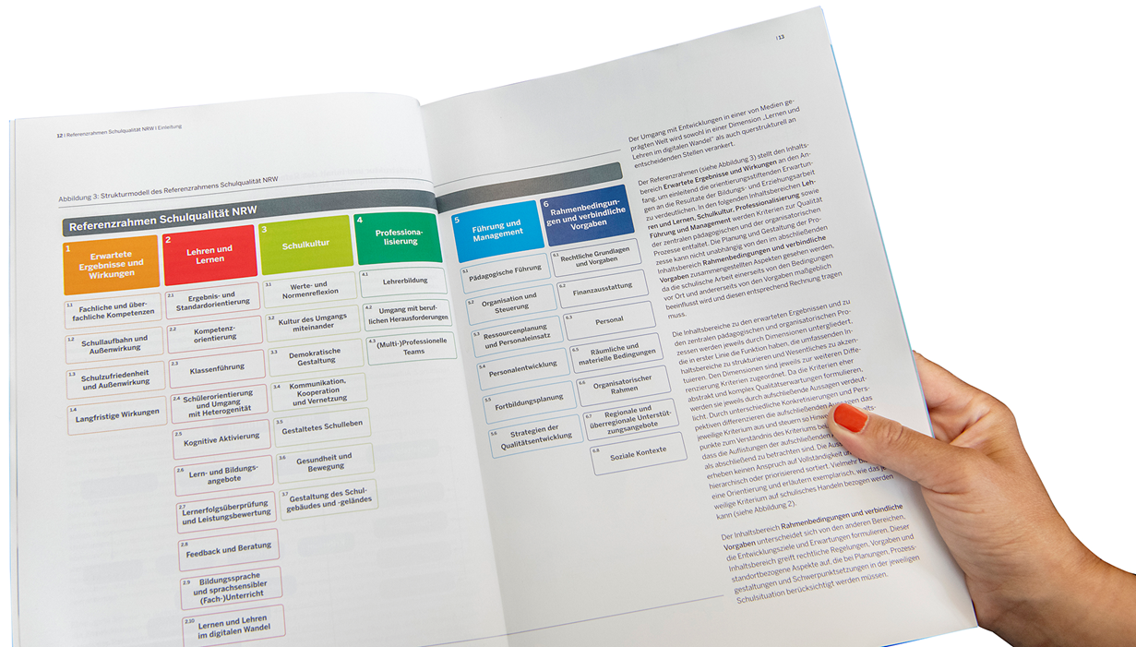
Referenzrahmen Schulqualität NRW
Sie erreichen das Projekt per Mail:
referenzrahmen-nrw@qua-lis.nrw.de
Sie erreichen das Projekt per Telefon:
02921 / 683-9994

Slide 34
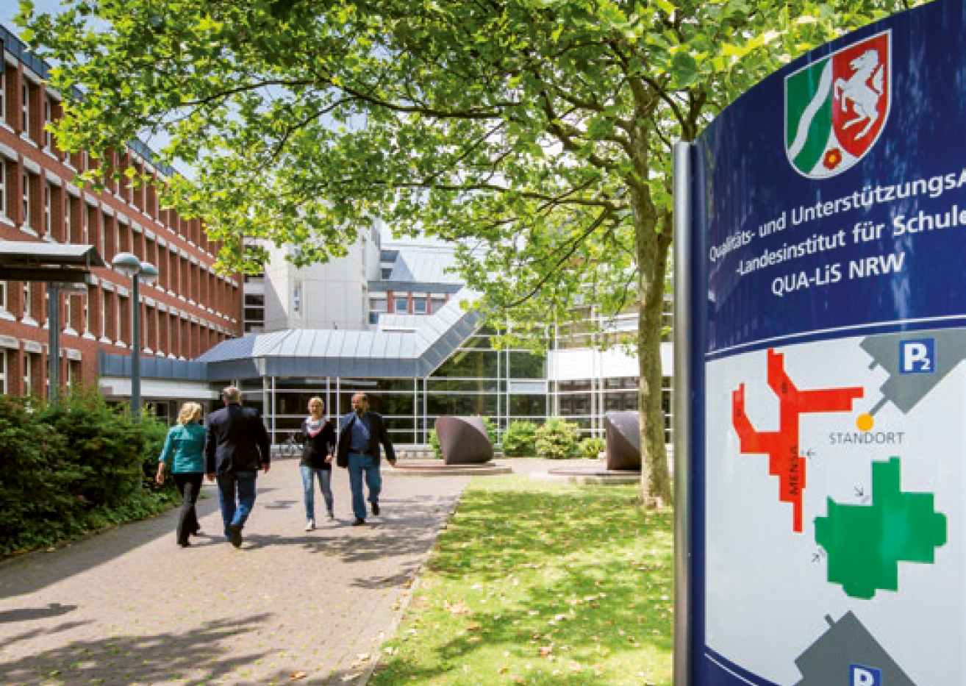
Qualitäts- und UnterstützungsAgentur –
Landesinstitut für Schule des Landes
Nordrhein-Westfalen (QUA-LiS NRW)
Paradieser Weg 64
59494 Soest
Telefon: 02921-683-0
E-Mail: poststelle@qua-lis.nrw.de
www.qua-lis.nrw.de

